Slide 1


Esterel et SCADE, de la recherche à l’industrie
1. La vision labo
Gérard Berry
Collège de France
Chaire Algorithmes, machines et langages
gerard.berry@college-de-france.fr
Cours 1, Inria Sophia-Méditerranée, 15/01/2014

Slide 2
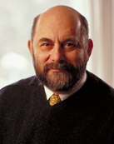
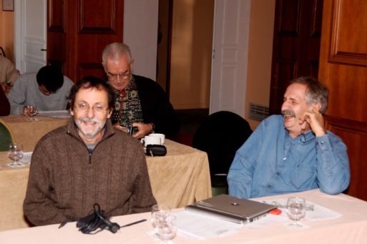
Hommage à Gilles Kahn et Paul Caspi
Gilles Kahn
Paul Caspi
Daniel Pilaud

Slide 3
Agenda
Programmer comme on pense
Donner un sens aux programmes
Implémenter et vérifier
Les utilisateurs pionniers
Les débuts industriels
Le choc électrique

Slide 4
Agenda
Programmer comme on pense
Donner un sens aux programmes
Implémenter et vérifier
Les utilisateurs pionniers
Les débuts industriels
Le choc électrique

Slide 5
Esterel : la naissance
1982 : concours Micro Systèmes, naissance de l’idée
  J-P. Marmorat, J-P. Rigault, J-M. Tanzi
1983 : premier design du langage
  S. Moisan, J. Camerini
1 tour libre
2 chronométrés

Slide 6
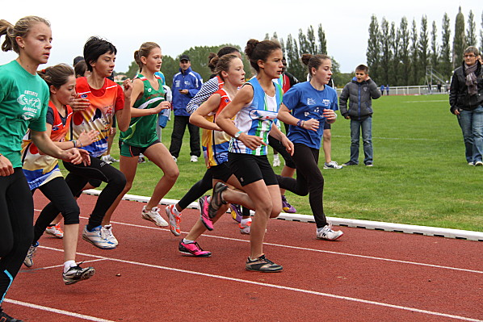
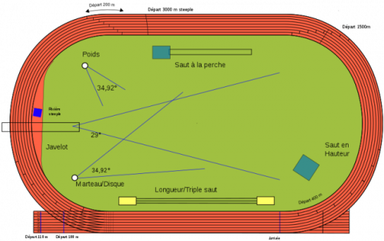
Temps multiforme hiérarchique
Second
→ Hour
→ Morning
Meter
→ Lap
Step
HeartBeat
→ HeartAttack

Slide 7
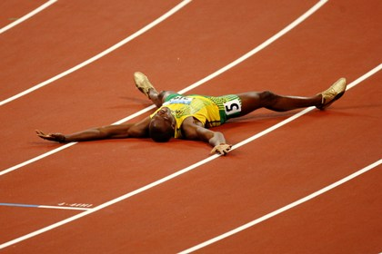
Programmer comme on pense
trap HeartAttack in
|| CheckHeart
exit HeartAttack
handle HeartAttack fo
run RushToHospital
end trap
every Morning do
end every
abort run Slowly when 100 Meter ;
abort run Slowly when 100 Meter ;
loop
each Lap
abort
every Step do
run Jump || run Breathe
end every
when 15 Second ;
abort
when 4 Lap
run FullSpeed

Slide 8
ABRO, le Fibonacci d’Esterel
Emettre O dès que A et B sont arrivés
Réinitialiser le comportement à chaque R
R /
R /
A /
B /
R /
A B / O
R /
B / O
A / O

Slide 9
ABRO en Esterel
R /
loop
abort
{ await A || await B };
emit O ;
halt
when R;
end loop
loop
abort
{ await A || await B };
emit O ;
halt
when R;
end loop
loop
abort
{ await A || await B };
emit O ;
halt
when R
end loop
R /
A /
B /
R /
A B / O
B / O
A / O
R /

Slide 10
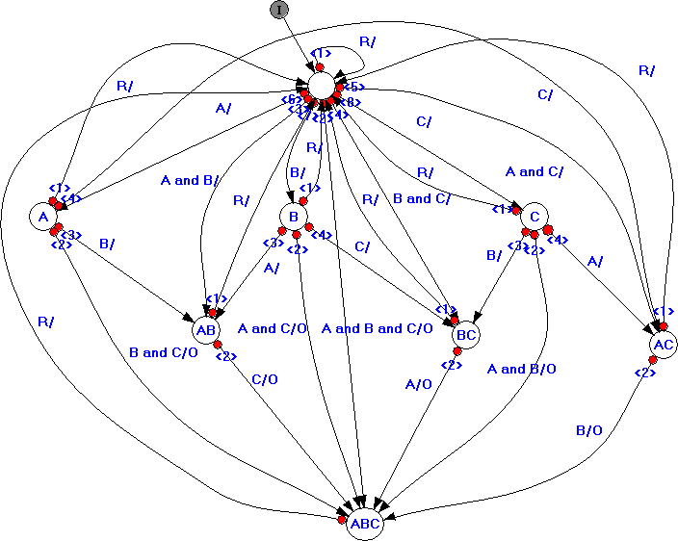
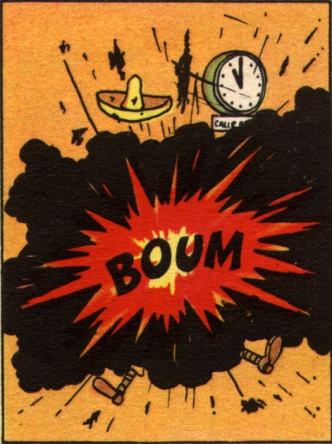
Esterel = spécification linéaire
loop
abort
{ await A
|| await B
|| await C
};
emit O ;
halt
when R
end loop
ABCRO
source: l’oreille cassée, Hergé

Slide 11


Sujet nouveau => problèmes de design
Faut-il un temps absolu (tick) ou pas ?
Que veut dire « await S » avec S présent maintenant ?
« await S » termine immédiatement
⇒ await S; await S ~ await S
⇒ await next S; await next S
« await S » attend le prochain S
await S ; await S ≈ await 2 S
await immediate S; await immediate S
≈ await immediate S

Slide 12
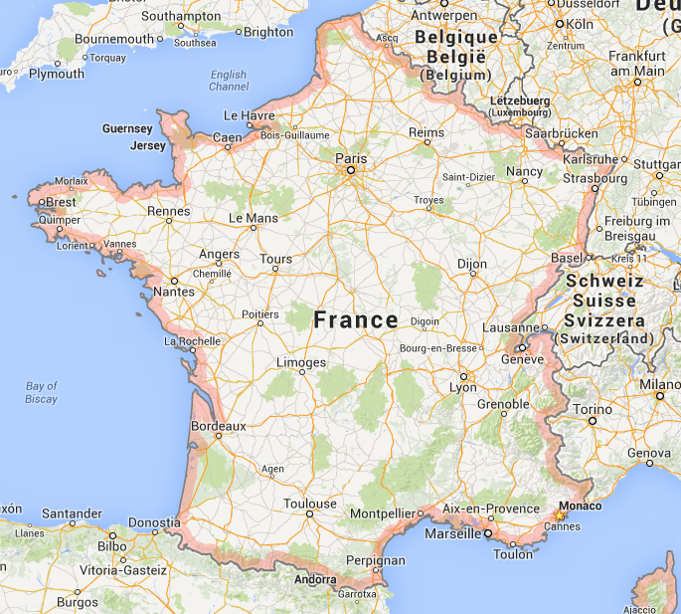
Signal
A. Benveniste
P. Le Guernic
Lustre
P. Caspi
N. Halbwachs
Esterel CMA / Inria

Slide 13
Réseaux de Kahn : asynchronisme
nœuds déterministes, files non bornées
ordonnancement non-déterministe arbitraire
Mais résultat déterministe !
Magnifique sémantique mathématique

Slide 14
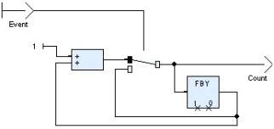
Lustre = réseaux de Kahn synchrones
Compteur d’événements
Event = false true false true true false false false true true false
Count = 0 1 1 2 3 3 3 3 4 5 5
Count = 0 → (if Event
then pre(Count)+1
else pre(Count))
Lustre
SCADE

Slide 15
Lustre = langage fonctionnel hiérarchique
node Counter (Event, Reset : bool) returns Count : int ;
let
let Count = if (true → Reset) then 0
let Count = else if Event then pre(Count)+1
let Count = else pre(Count))
tel
Event = false → not(pre(Event))
Minute = Counter (Second, pre(Minute) = 59) ;
Hour = Counter (Minute, pre(Hour) = 23) ;

Slide 16
Signal
A. Benveniste
P. Le Guernic
Reactive ML
L. Mandel
Lucid Synchrone
M. Pouzet
Lustre / SCADE
Mode Automata
P. Caspi
N. Halbwachs
F. Maraninchi
Jazz
GB, J. Vuillemin
F. Bourdoncle
Reactive C
F. Boussinot
Esterel CMA / Inria
SyncCharts C. André

Slide 17
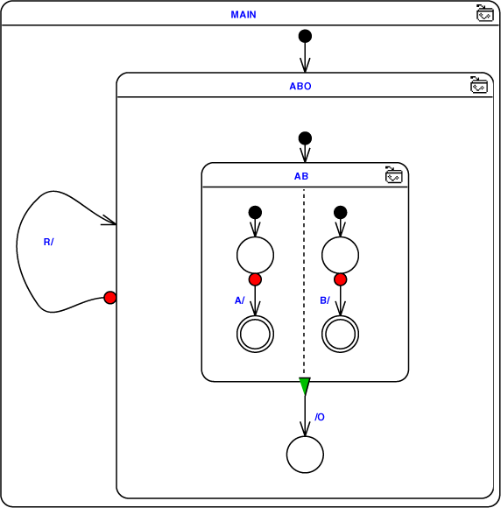
ABRO en SyncCharts (C. André)
loop
abort
{ await A || await B };
emit O ;
halt
when R
end loop
R /
A /
B /
/ O
automates parallèles
hiérarchiques synchrones
(Statecharts synchrones)
Linéaires !

Slide 18
Agenda
Programmer comme on pense
Donner un sens aux programmes
Implémenter et vérifier
Les utilisateurs pionniers
Les débuts industriels
Le choc électrique

Slide 19
Le principe de synchronisme parfait
Comment marchent les instructions temporelles ?
  séquence « ; », parallélisme « || »
  chiens de garde « abort−when », « every », etc.
  communication « emit − await » entre codes parallèles
Idée clef : pour rendre le temps réel facile,
faire comme si la machine était infiniment rapide
Alors seul prend du temps
ce qui est explicitement déclaré en prendre
et la machine n’interfère jamais avec la spécification

Slide 20
Q
R
P
P||Q
Parallélisme : le principe de compositionnalité

Slide 21
i
t
Q
t’
R
P
t’’
P||Q
t’’ = t + i + t’
t’’ ≈ t ≈ i ≈ t’
⇒ t ≈ t + t

Slide 22
Exactement 3 solutions
(en informatique et en physique)
t arbitraire asynchronisme
t nul synchronisme
t prévisible vibration
t arbitraire asynchronisme
arbitraire ⇒ non-déterminisme partout
nul ⇒ déterminisme
prévisible ⇒ quasi-déterminisme

Slide 23
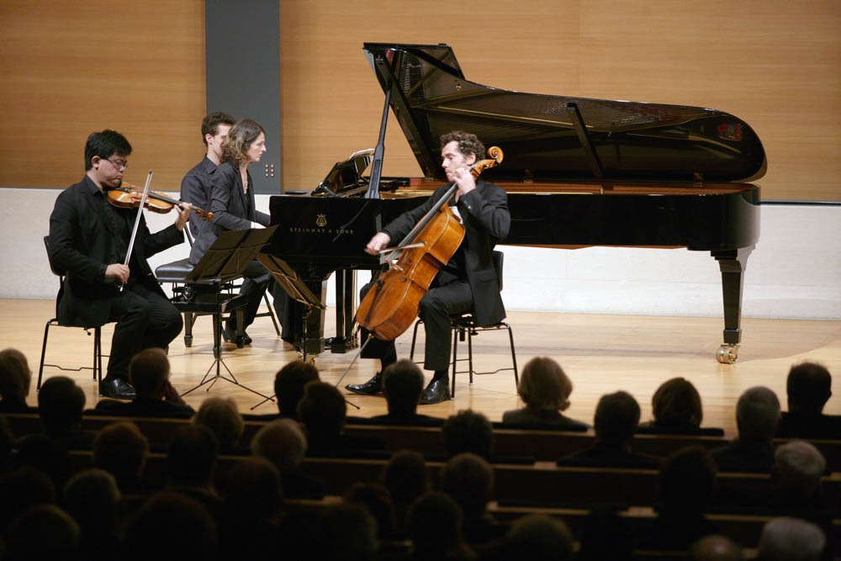
Equivalence synchrone ≈ vibratoire
Synchrone
Musiciens et spectateurs négligent la vitesse du son
Vibratoire
Mais les acousticiens règlent sa propagation

Slide 24

Causalité : logique, statique, dynamique ?
present X then nothing else emit X end
X = not X
present X then emit X end
X = X
non-déterminisme ou non-causalité ?
present X then emit X else emit X end
X = X or not X
déterminisme mais causalité ?
X = X or not X

Slide 25
Esterel : approche mathématique
1984 : premières sémantiques, prototype Esterel v1
  L. Cosserat, F. Boussinot, A. Ressouche
  techniques sémantiques classiques inopérantes
  mais SOS de Plotkin ! (Structural Operational Semantics)
  première compréhension de la causalité Esterel
Le sentiment de tenir quelque chose de précieux
mais d’exigeant, demandant de développer
un nouveau corpus théorique et pratique

Slide 26
Agenda
Programmer comme on pense
Donner un sens aux programmes
Implémenter et vérifier
Les utilisateurs pionniers
Les débuts industriels
Le choc électrique

Slide 27
1985-6 : Esterel v2, premier vrai compilateur, première vraie distribution
  résiduelle de Brzozowski : programmes → automates
  GB, P. Couronné, Le_Lisp sur SM90 (!) puis Sun 3
  soin particulier pour la bande de distribution et les exemples
Faire directement en vrai, les protos c’est trop cher!
C
emit A;
pause¹;
emit B;
loop
emit C;
pause²
end loop
pause¹;
emit B;
loop
emit C;
pause²
end loop
pause²;
loop
emit C;
pause²
end loop
A
B C

Slide 28
1985-6 : Esterel v2, premier vrai compilateur, première vraie distribution
  résiduelle de Brzozowski : programmes → automates
  GB, P. Couronné, Le_Lisp sur SM90 (!) puis Sun 3
  soin particulier pour la bande de distribution et les exemples
Faire directement en vrai, les protos c’est trop cher!
C
emit A;
pause¹;
emit B;
loop
emit C;
pause²
end loop
pause¹;
emit B;
loop
emit C;
pause²
end loop
pause²;
loop
emit C;
pause²
end loop
Danger d’explosion exponentielle !
A
B C

Slide 29
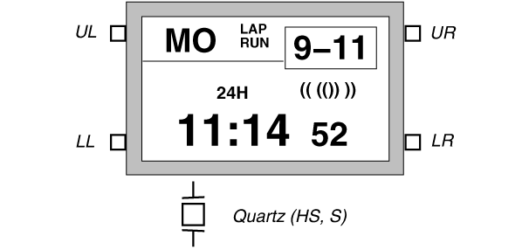
La montre digitale

Slide 30
1986-9 : Esterel v3, premier compilateur sérieux, première industrialisation, premiers clients
  algorithmes d’automates avec Ravi Sethi (Bell Labs)
  thèse de G. Gonthier : codage efficace, causalité, réincarnation
  mise en place d’une vraie équipe de développement
  avec une vraie stratégie logicielle
C
emit A;
pause¹;
emit B;
loop
emit C;
pause²
end loop
pause¹;
emit B;
loop
emit C;
pause²
end loop
pause²;
loop
emit C;
pause²
end loop
A
B C

Slide 31
1986-9 : Esterel v3, premier compilateur sérieux, première industrialisation, premiers clients
  algorithmes d’automates avec Ravi Sethi (Bell Labs)
  thèse de G. Gonthier : codage efficace, causalité, réincarnation
  mise en place d’une vraie équipe de développement
  avec une vraie stratégie logicielle
C
emit A;
pause¹;
emit B;
loop
emit C;
pause²
end loop
emit A;
pause¹;
emit B;
loo{ }
emit C;
pause²
end loop
pause¹;
emit B;
loop
emit C;
pause²
end loop
pause¹;
emit B;
loo{1}
emit C;
pause²
end loop
pause²;
loop
emit C;
pause²
end loop
pause²;
loop
{2} C;
pause²
end loop
Danger d’explosion exponentielle !
A
B C

Slide 32
J-P Rigault, X. Fornari
source
foo.strl
bar.strl
R. Bernhard
foo.ic
bar.ic
JM. Tanzi
intermédiaire
all.lc
F. Boussinot
automate
all.oc
A. Ressouche
généré
all.c
J-P. Marmorat
animation
xes

Slide 33
signals: 3
0: output: A 0 pure: previous: - %lc: 2 8 0%
1: output: B 1 pure: previous: 0 %lc: 2 11 0%
2: output: C 2 pure: previous: 1 %lc: 2 14 0%
end:
statements: 7
0: Return: 0 %lc: 10 1 0%
1: Emit: [0] (2) %lc: 3 1 0%
2: Pause: (3) <0> 1 %lc: 4 1 0%
3: Emit: [1] (4) %lc: 5 1 0%
4: Emit: [2] (5) %lc: 7 3 0%
5: Pause: (6) <0> 2 %lc: 8 3 0%
6: Goloop: (4) %lc: 6 1 0%
end:
références
au code source
(backannotations)
Code commun avec Lustre

Slide 34
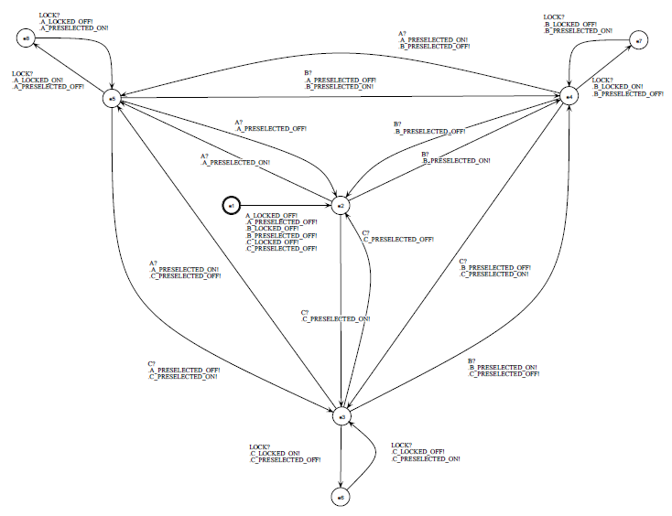
source
foo.strl
bar.strl
foo.ic
bar.ic
intermédiaire
all.lc
automate
all.oc
vérification formelle
Auto : R. de Simone
D. Vergamini
Autograph : V. Roy
Applis : V. Lecompte
généré
all.c

Slide 35
Agenda
Programmer comme on pense
Donner un sens aux programmes
Implémenter et vérifier
Les utilisateurs pionniers
Les débuts industriels
Le choc électrique

Slide 36
Utilisateurs / collaborateurs pionniers
Locaux :
  Centaur : G. Kahn, Yves Bertot
  IHM : Janet Incerpi (Bertot)
  Robotique : C. Borely, E. Coste-Manière, B. Espiau, D. Simon (ORRCAD)
  Astronomie : D. Gaffé
  Protocoles : C. Diot, C. Castellucia
  Automatismes, liaison OS : C. André, M-A. Peraldi
  Télécom : L. Arditi, C. André, et. al.
Industrie
  Bell Labs, AT&T : R. Sethi, L. Jategaonkar, G. Gonthier
  Dassault Aviation : E. Ledinot, Y. Auffray, etc.
  Thomson, Bertin, Renault, IMRA, etc.

Slide 37
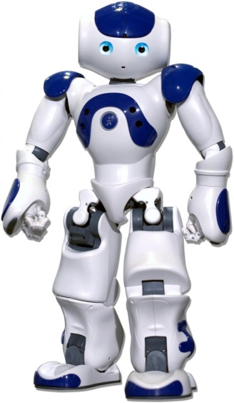
Séquencement de tâches asynchrones
T1
Contrôleur
T2
T3
abort
{ exec T1(...) || exec T2(...)} ;
exec T3 (...)
when 30 Step
Avec préemption, traitement d’exceptions, etc.
J-P. Paris, E. Coste-Manière, équipe INRIA ORCADD

Slide 38
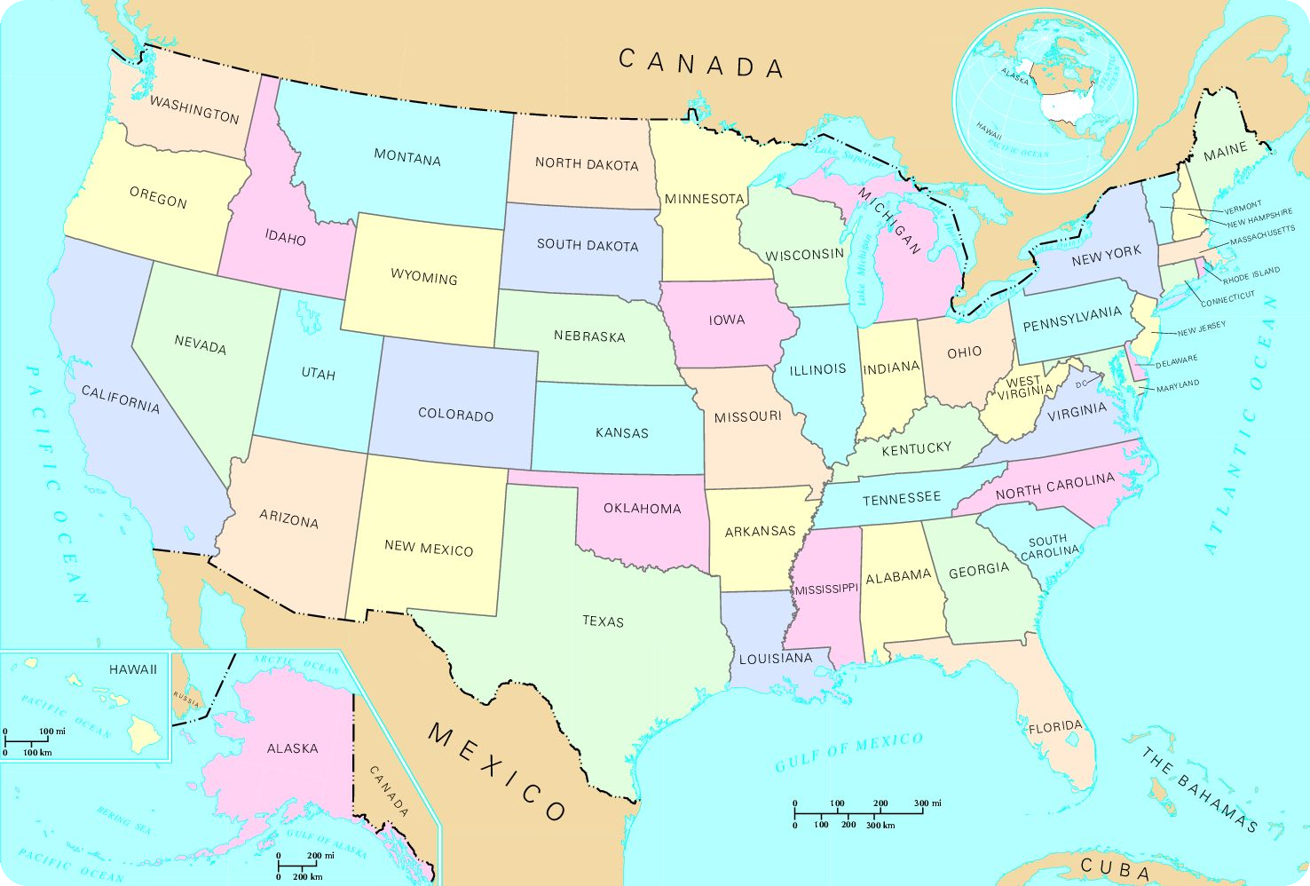
W. Baker
UC Berkeley
Ravi Sethi
Bell Labs
V. Saraswat
Xerox Parc
L. Jategaonkar
AT&T

Slide 39
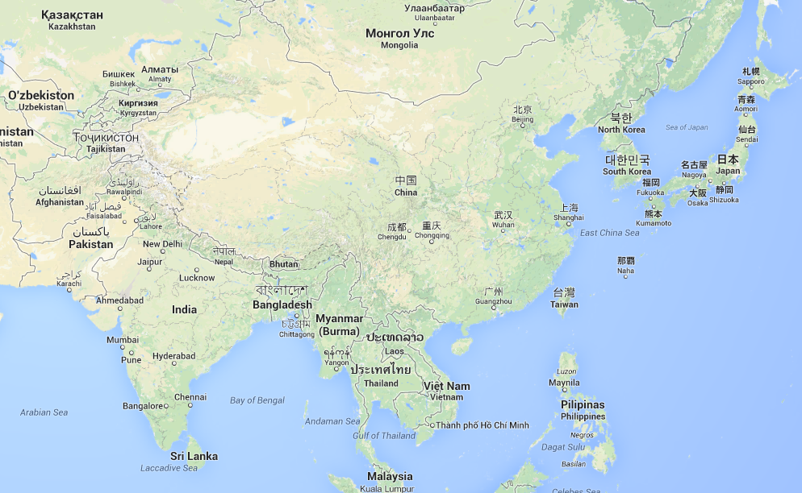
Esterel en Asie
R.K. Shyamasundar
S. Ramesh
TIFR, IIT Bombay
K. Nori
Tata Consultancy Services

Slide 40
Réaction du monde académique ?
Intérêt globalement mitigé – quelques groupes actifs
  dictature de facto de l’asynchronisme,
  presque partout jugé synonyme du parallélisme ☹
Même réaction pour les Statecharts de David Harel
  article rejeté par plusieurs journaux
  maintenant cité plus de 7650 fois...
En recherche, les idées non-standards
ne sont pas vraiment les bienvenues !
(au moins au début)

Slide 41
Agenda
Programmer comme on pense
Donner un sens aux programmes
Implémenter et vérifier
Les utilisateurs pionniers
Les débuts industriels
Le choc électrique

Slide 42
Signal
TNI
Lustre / SCADE
Verilog
Esterel / SyncCharts
CISI Ingéniérie / ILOG

Slide 43
SNECMA
Renault
Sextant, EDF
Bertin
Dassault
Thomson
Merlin Gerin
CSEE Métro
Airbus
Eurocopter
TI
IMRA (Toyota)

Slide 44
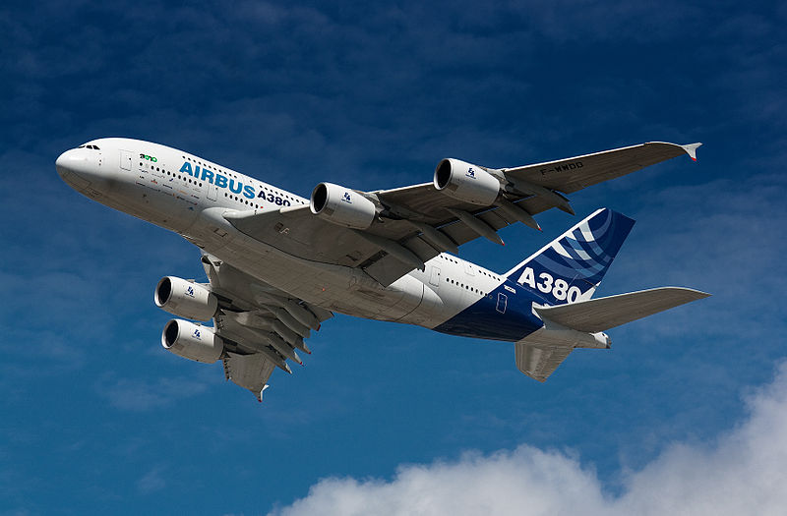
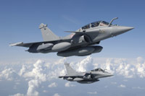
Rafale = Esterel, Airbus = SCADE
Solution 1 : combat aérien
Solution 2 : unification des langages
→ Esterel v7, SCADE 6

Slide 45
Agenda
Programmer comme on pense
Donner un sens aux programmes
Implémenter et vérifier
Les utilisateurs pionniers
Les débuts industriels
Le choc électrique

Slide 46
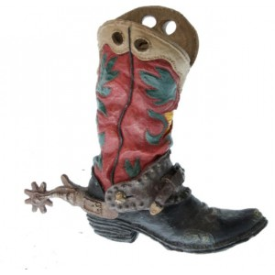
1990 : Le choc électrique
Equipe de J. Vuillemin chez Digital Equipment PRL
coprocesseur FPGA Perle 1
Traduction directe en circuit digitaux
Génération de logiciel par simulation du circuit
Danger d’explosion exponentielle !
Calculs sur les circuits à l’aide des BDDs (tous neufs)
  optimisation matérielle et logicielle, vérification formelle

Slide 47
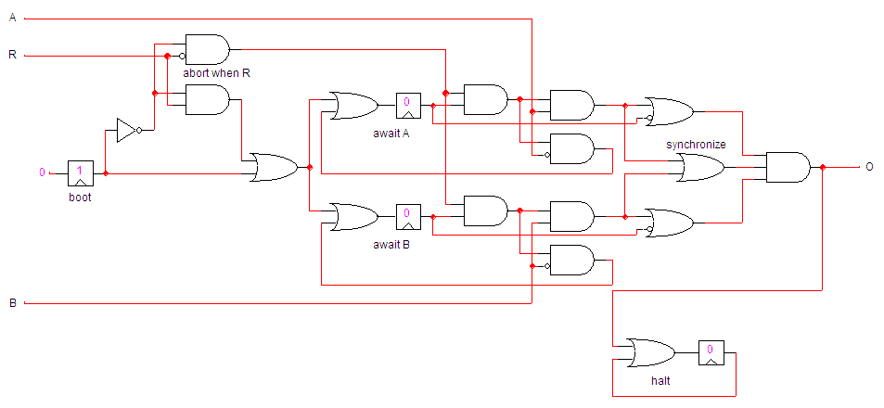
ABRO en circuits
loop
abort
{ await A || await B };
emit O ;
halt
when R;
end loop

Slide 48


ABRO en circuits
loop
abort
{ await A || await B };
emit O ;
halt
when R;
end loop

Slide 49
Compilateur esterel v4
source
foo.strl
bar.strl
v3
G. Berry
F. Mignard
V. Roy
A. Ressouche
foo.ic
bar.ic
intermédiaire
all.lc
all.sc
circuit
automate
all.oc
all.ssc
circuit trié
généré
all.c
all.lus
all.vhd

Slide 50
Optimisation / vérification formelle
all.lc
all.sc
circuit
automate
all.oc
v4
all.ssc
circuit trié
all.lus
généré
all.c
X. Fornari
all.vhd
all.blif
circuit booléen
TiGeR
O. Coudert,
JC. Madre,
H. Touati
blif = Berkeley Logic
Interchange Format

Slide 51
Binary Decision Diagrams (BDDs)
(A ⇔ B) ∧ (C ⇔ D)
R. Bryant (CMU), ?. JP Billon (Bull)
lutte contre l’exponentielle
A
O. Coudert, J-C. Madre, H. Touati
(Digital Equipment PRL)
implémentation efficace
algorithmes image directe / inverse
B
B
C
Autres applications :
circuits, traitement d’images,
géométrie algorithmique, etc.
D
D

Slide 52
Exemple de vérification formelle
Dassault : BTM = Boîtier de Test et Maintenance
Dassault : tests au sol et tests en vol
Implémentation classique : OS + tâches asynchrones
Prouver : les tests au sol ne peuvent être lancés en vol
exemple : faire flapper tous les ailerons
Idée : tasking asynchrone non-déterministe
Idée : → programme Esterel déterministe
+ observateurs synchrones pour la vérif (Lustre)
Gros programme, grosse preuve, mais faisable!
Merci à E. Ledinot, E. Nassor et. al.

Slide 53
Compilation modulaire : Esterel v6
USINE A GAZ
Mais réussi chez Dassault dans un cadre plus restreint
E. Nassor, O. Hainque, et. al.

Slide 54
Michael Kishinevsky
Intel $$
S. Edwards
Columbia
E. Lee (Ptolemy)
UC Berkeley
S. Edwards
J. Buck
Synopsys $$
Ravi Sethi
Bell Labs
L. Lavagno
E. Sentovich
Cadence $$
V. Saraswat
Xerox Parc
L. Jategaonkar
AT&T

Slide 55
Que pensez-vous des Français?
Beaucoup de bien : ils sont forts en maths,
bons programmeurs, bosseurs
et ce ne sont pas des concurrents !

Slide 56
Esterel en Asie
Inhye Kang
U. Seoul,
KAIST (Daejeon)
R.K. Shyamasundar
S. Ramesh
TIFR, IIT
K. Nori
Tata Consultancy Services

Slide 57
Pendant l’industrie, la recherche continue
Allemagne
    Quartz / Averest : K. Schneider, U. Kaiserslautern
    Lego Mindstorms : R. van Hanxleden, U. Kiel
    SCL : Sequential consistency language
    J. Aguado, R, van Hanxleden, M. Mendler, I. Fuhrman, et. al.
Suisse : L. Zaffalon, EIG Genève
    Programmation synchrone de systèmes réactifs avec Esterel et les SyncCharts
    Presses polytechniques et universitaires Romandes, 2005
Corée : Inhye Kang et. al., U. Séoul
  Esterel programming for beginners
  www.hongpub.co.kr (2005)
Inria Sophia : M. Serrano, GB, C. Nicolas
  Hop and HipHop: Multitier Web Orchestration
  ICDCIT conf., Bhubaneswar, février 2014
  B. Serpette, autres sémantique / compilation CPS

Slide 58
Enseignements de l’aventure
Aucune des étapes clefs n’était « programmée »
  le développement se programme, pas la découverte !
  mais il ne suffit pas de ne pas programmer pour réussir...
Aucun des vrais progrès n’a été fait de l’intérieur
  tous l’ont été par des contacts imprévus et variés
  automatique, automates, circuits, BDDs, scheduling, \analyse statique, programmation fonctionnelle, etc.
Le rôle des collaborations industrielles a été fondamental
  être son propre utilisateur est insuffisant, car trop facile
  la taille des vraies applications est considérable
  les clients sont plus concernés par les défauts
  des langages et outils que par leurs qualités

Slide 59
Assurer la cohésion de l’équipe est indispensable
  mais les points de vue et engagements sont très variables
  et faire de gros projets logiciels avec des thésards est risqué
Toute question sérieuse doit provoquer une réunion
  interdiction de reconvertir des salles de réunion !
La gestion logicielle doit être géniale (merci Xavier)
  rien ne diverge aussi vite qu’un logiciel !
La sémantique mathématique est le seul vrai guide
Voleriez-vous dans un avion piloté
par vos propres programmes?

